Slide 1
SVM
B조 심지원 발표

Slide 2
SVM(Support Vector Machine)이란?
속성 값에 따라 다차원 공간의 예제를 초평면(hyperplane)을 경계로 분류
지도학습기법으로 비-중첩(non-overlapping) 분할을 제공하며 모든 속성(attributes)을 활용하는 전역적(global) 분류 모형
최근접 이웃학습과 선형회귀 모델링의 두 측면을 결합한 모델링
=> 주로 분류Classification이나 회귀Regression 분석 모델로 사용한다.

Slide 3
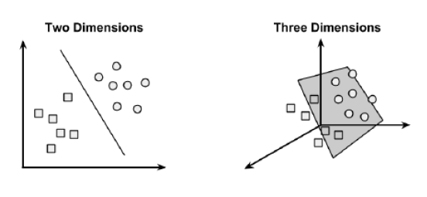
SVM(Support Vector Machine)이란?
SVM은 유사한 데이터를 분류하기 위해 초평면(Hyperplane)이라는 선형 경계를 사용한다.
(소프트 마진/커널 트릭을 사용하여 비선형 문제로 확장이 가능하다)

Slide 4
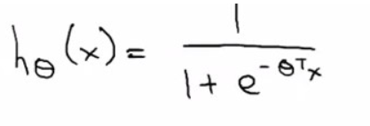
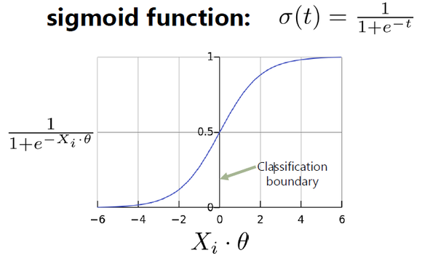
SVM의 이해
Linear Regression은 정확한 예측을 위한 확률을 기반으로 분류

Slide 5
SVM의 이해
Linear Regression은 정확한 예측을 위한 확률을 기반으로 분류
H(x)는 정답의 확률을 의미. 이 확률을 입력값으로 손실값을 계산하고, 최소화하면서 분류를 진행한다.
학습 데이터에서 손실값을 최소화하는 관점으로 접근한다. => 학습에 최적화되어 테스트 데이터를 잘 분류하지 못한다.

Slide 6
SVM의 이해
SVM은 Margin을 최대화하는 Decision boundary를 제공한다.

Slide 7
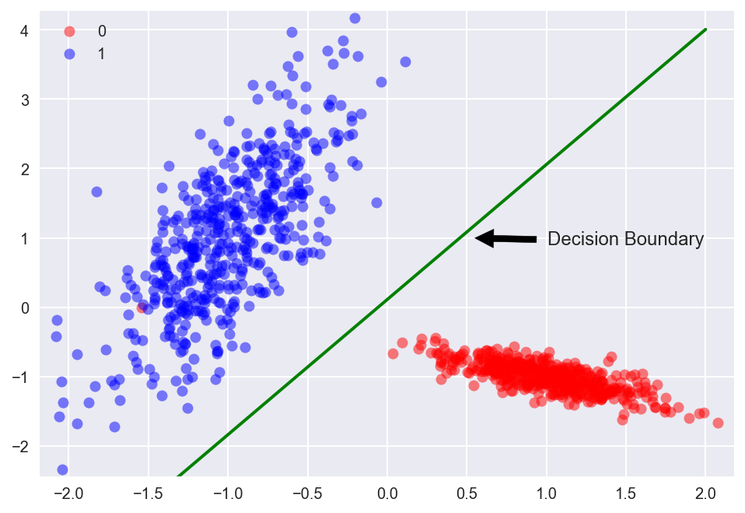
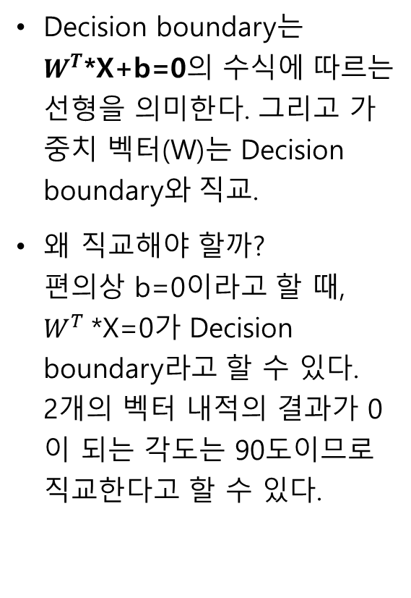
Decision boundary란?
Decision boundary는 $W^{T}$*X+b=0의 수식에 따르는 선형을 의미한다. 그리고 가중치 벡터(W)는 Decision boundary와 직교.
왜 직교해야 할까? 편의상 b=0이라고 할 때, $W^{T}$*X=0가 Decision boundary라고 할 수 있다. 2개의 벡터 내적의 결과가 0이 되는 각도는 90도이므로 직교한다고 할 수 있다.

Slide 8
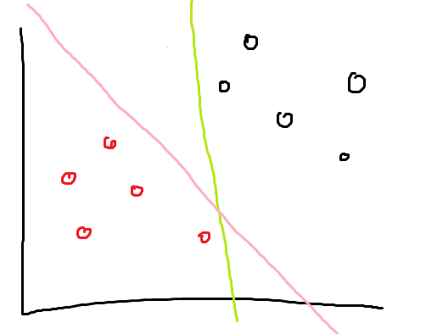
Margin을 최대로 하는 Decision Boundary
SVM의 Decision boundary는 가중치 벡터(w)에 직교하면서, margin이 최대가 되는 선형을 찾는 것
Margin이 없는 경우
데이터를 분류할 때, 연두색 또는 분홍색의
Decision Boundary가 될 수도 있다.
이는 직관적으로 봤을 때도
Decision boundary가 추가되는 데이터를 제대로
분류하지 못할 가능성이 커 보인다.

Slide 9
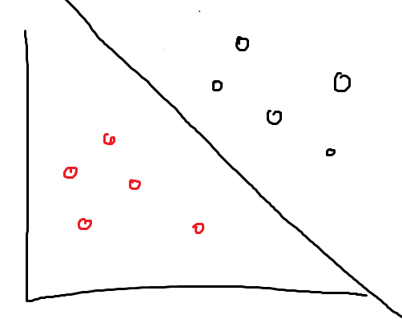
Margin을 최대로 하는 Decision Boundary
SVM의 Decision boundary는 가중치 벡터(w)에 직교하면서, margin이 최대가 되는 선형을 찾는 것
Margin을 활용하여 만든 검은색 Decision Boundary는 분류 정확도가 높아 보인다.

Slide 10
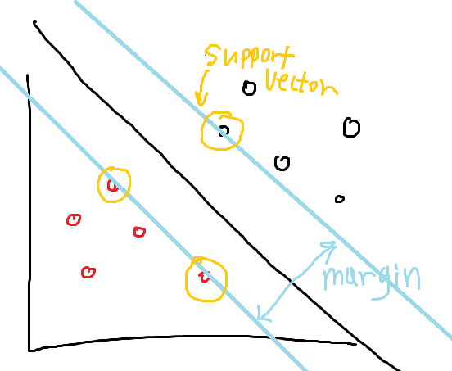
Margin을 최대로 하는 Decision Boundary
Margin이 커지면 학습 데이터에 최적화되지 않고, 실제 데이터의 분류 정확도를 향상시킨다.
Decision boundary와 평행하고,
가중치 벡터(w)와 직교하며,
Decision boundary와
가장 가까운 좌표와의 거리가
최대가 되는(margin)
3개의 벡터(support vector)를 기준으로
Decision boundary를 결정한다.

Slide 11
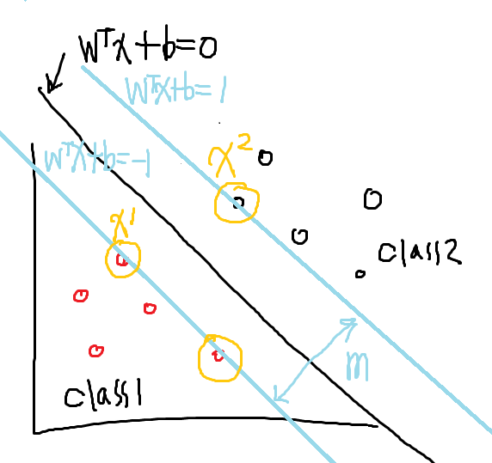
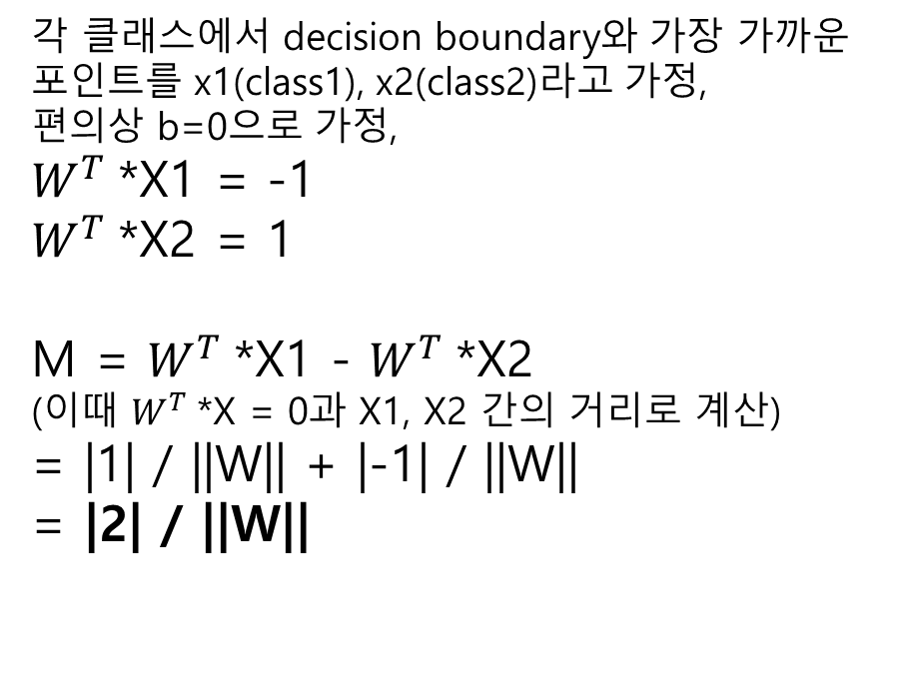
Margin 계산법
각 클래스에서 decision boundary와 가장 가까운
포인트를 x1(class1), x2(class2)라고 가정,
편의상 b=0으로 가정,
$W^{T}$*X1 = -1
$W^{T}$*X2 = 1
M = $W^{T}$*X1 - $W^{T}$*X2
(이때 $W^{T}$*X = 0과 X1, X2 간의 거리로 계산)
= |1| / ||W|| + |-1| / ||W||
= |2| / ||W||

Slide 12
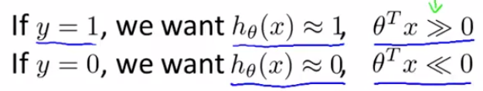
Margin 최대화
Margin의 최대화를 위해 먼저 SVM이 어떻게 모델을 최적화하는지 알아보자.
SVM의 비용함수를 구하기 위해서는 Logistic regression에 대한 이해가 필요하다.

Slide 13
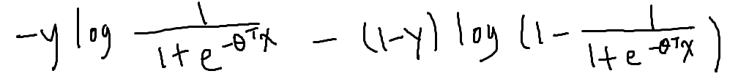
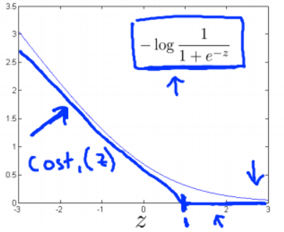
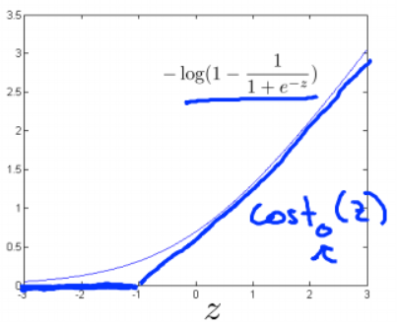
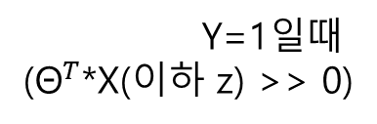
Margin 최대화
Logistic Regression의 비용함수
위 식에 h(x)를 대입
Y=1일때
(${\text{Θ}}^{T}$*X(이하 z) >> 0)
Y=0일때
Z << 0
선형적으로 바꾼 비용함수는
나중에 SVM 비용함수 최적화 때
성능향상을 가져다준다.

Slide 14
Margin 최대화
Logistic Regression의 비용함수
위 식에 h(x)를 대입
정답의 유형에 따라 Cost가 증가하는 방향이 다르다.
Logistic Regression의 Log 기반의 cost함수(cross-entropy)와 다르게 SVM은 Hinge loss 함수를 사용한다.

Slide 15

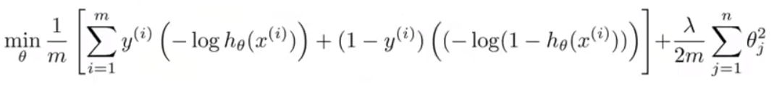
Margin 최대화

Slide 16
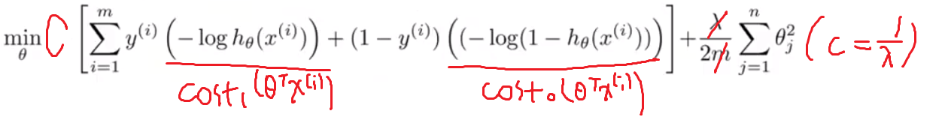
Margin 최대화

Slide 17

Margin 최대화

Slide 18
Margin 최대화

Slide 19
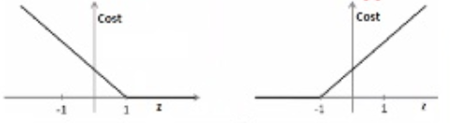

Margin 최대화
C가 엄청 크다고 가정
CA+B가 최소화하기 위해서는 A=0

Slide 20
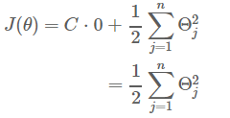
Margin 최대화
CA=0이 성립되어야 함
비용함수를 간략화할 수 있다. (C가 엄청 크다는 전제하에)

Slide 21

참고) C가 미치는 영향
C는 regularization 파라미터 λ와 관련되어 모델학습시 overfitting을 조정한다.
C가 크면, cost( )가 작아야 전체 cost가 최소화된다.
C가 크다 = λ가 작다
-> 가중치 Θ가 미치는 영향이 커진다.
= margin이 좁아지는 경향이 있다.
Regularization에 영향이 적어,
모든 학습 데이터에 오분류가 없도록 분류하게 된다.

Slide 22
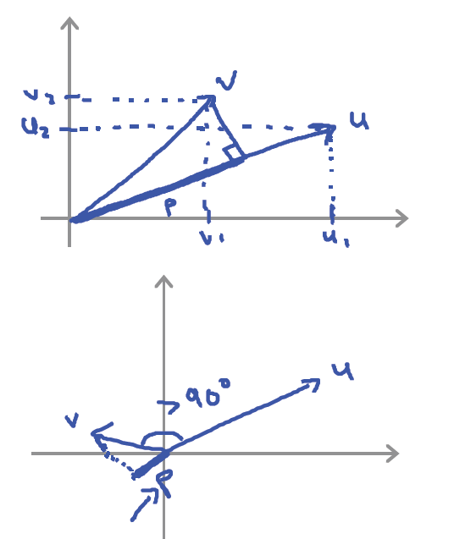

Margin 최대화
벡터의 내적 이해
u=[u1, u2], v=[v1, v2]
the inner products between the verctors u and v = $u^{T}$*v
p = the length of the projection of the vector v onto u
$u^{T}$*v = p||u||

Slide 23
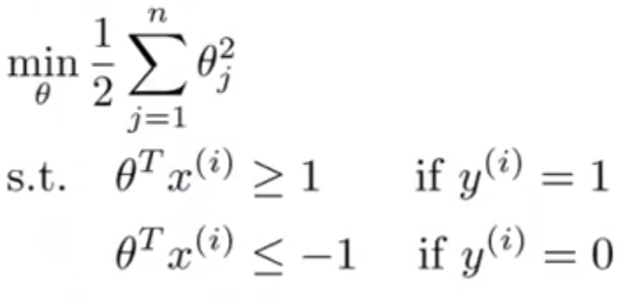

Margin 최대화
간략한 설명을 위해 Θ0 =0, n=2
½(Θ1^2 + Θ2^2) = ½($\sqrt{\text{Θ}\text{1^2 + }\text{Θ}\text{2^2}}$)^2 = ½||Θ||^2

Slide 24

Margin 최대화
벡터 내적 수식인 $u^{T}$*v = p||u||을 이용해서,
${\text{Θ}}^{T}$*x(i) = p(i)||Θ|| 로 나타낼 수 있다.

Slide 25
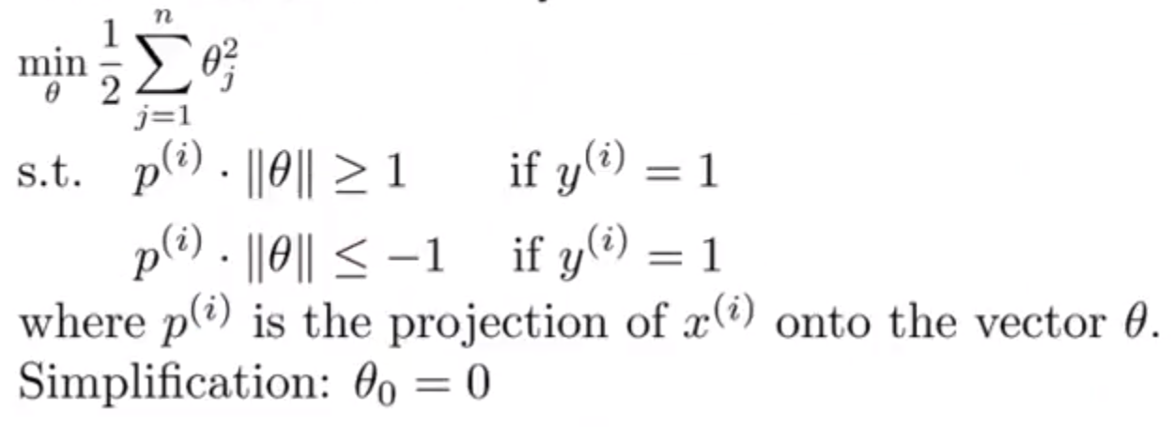
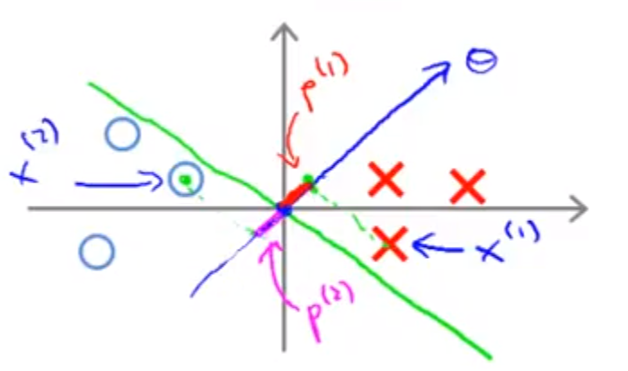
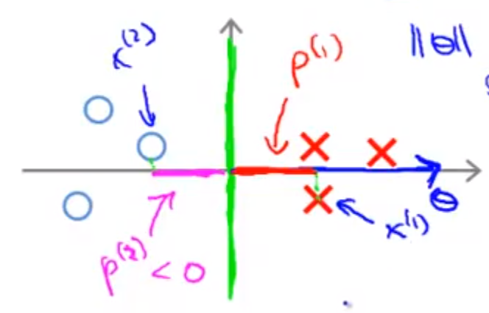
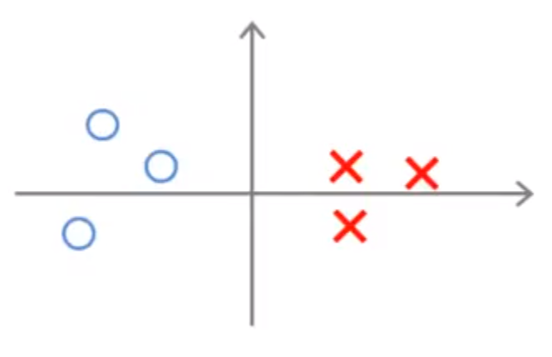
Margin 최대화
비용함수를 최소화하기 위해 Θ값을 구해야 한다.
= ½||Θ||^2 (C는 엄청 큰 값을 가진다)
(조건에 대입)

Slide 26
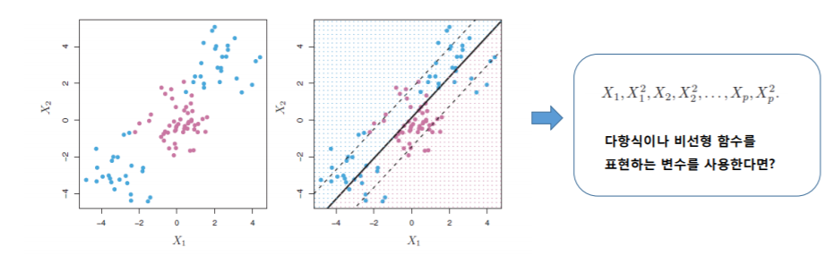
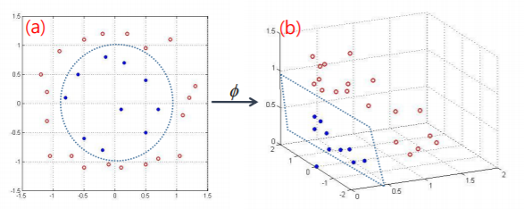
비선형 분류 문제

Slide 27
비선형 분류 문제
고차원으로 선형화하면 간단한 선형 분류기를 사용한 분류 가능!
성능상의 문제도 없지만 차원이 아주 큰 고차원 변환 시 너무 많은 연산비용이 소모된다. → 커널 함수 사용하여 해결

Slide 28
커널함수
SVM에서 연산은 개개의 Φ(x)가 아니라 두 벡터의 내적 Φ(x) ∙ Φ(y)를 사용
고차원 매핑 Φ(x) 대신에 Φ(x) ∙ Φ(y)를 하나의 함수 k(x,y)로 정의하여 사용한다.
커널함수

Slide 29
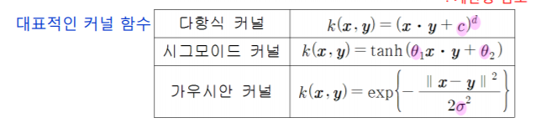
커널함수
문제에 따라 최적의 커널 함수를 직접 학습, 테스트 해서 찾아야 한다.

Slide 30

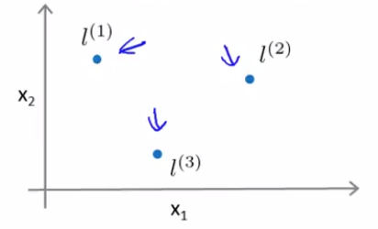

커널함수
\

Slide 31
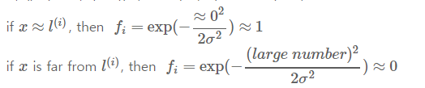
커널함수

Slide 32
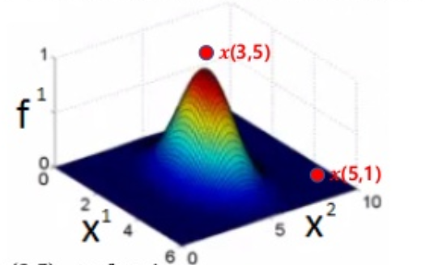

커널함수
랜드마크 l1 = (3,5)
X가 l1에 가까워지면 f1 $≈$ 1,
X가 l1에 멀어지면 f1 $≈$ 0

Slide 33
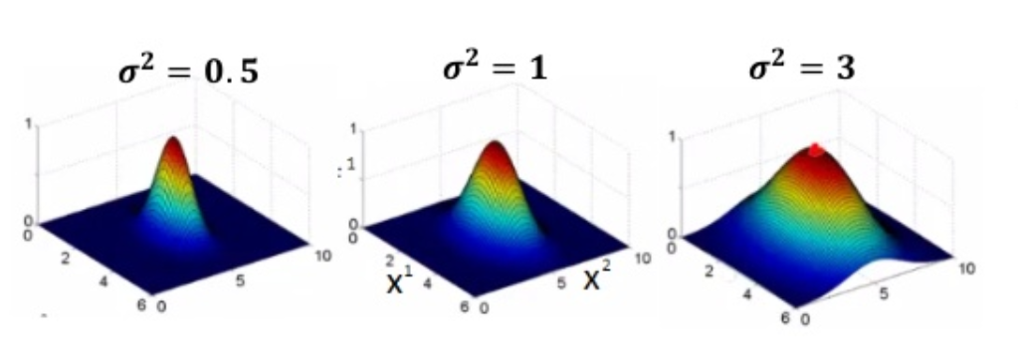

커널함수
$σ^{2}$ 크기에 따른 경사의 변화

Slide 34
커널함수
가정:
학습샘플 x가 아래 조건을 만족하면 정답 1을 예측한다.

Slide 35
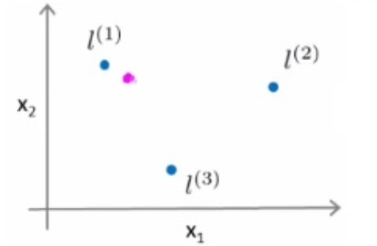

커널함수(예)
예) Θ0 = -0.5
Θ1 = 1
Θ2 = 1
Θ3 = 0

Slide 36


커널함수(예)
예) Θ0 = -0.5
Θ1 = 1
Θ2 = 1
Θ3 = 0

Slide 37
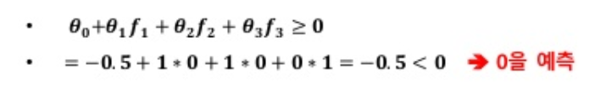

커널함수(예)
예) Θ0 = -0.5
Θ1 = 1
Θ2 = 1
Θ3 = 0

Slide 38
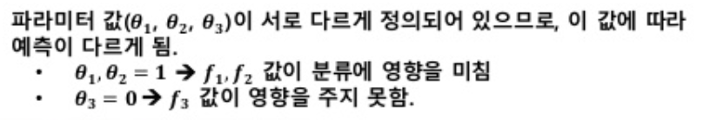
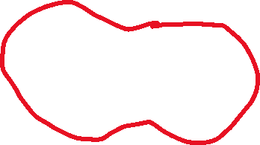
커널함수(예)
←비선형 분류가
가능하다
예) Θ0 = -0.5
Θ1 = 1
Θ2 = 1
Θ3 = 0

Slide 39
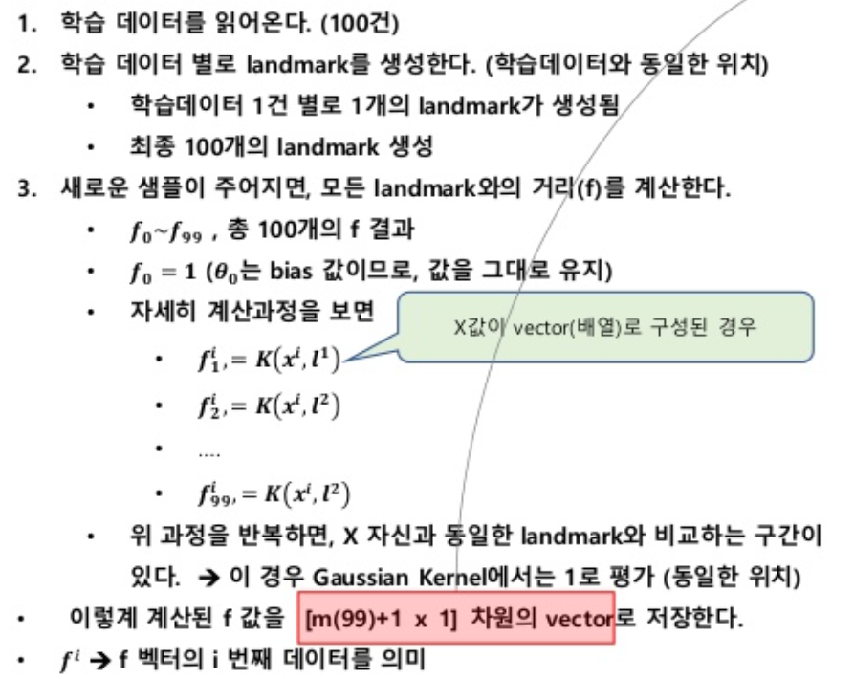
랜드마크 선택하기

Slide 40
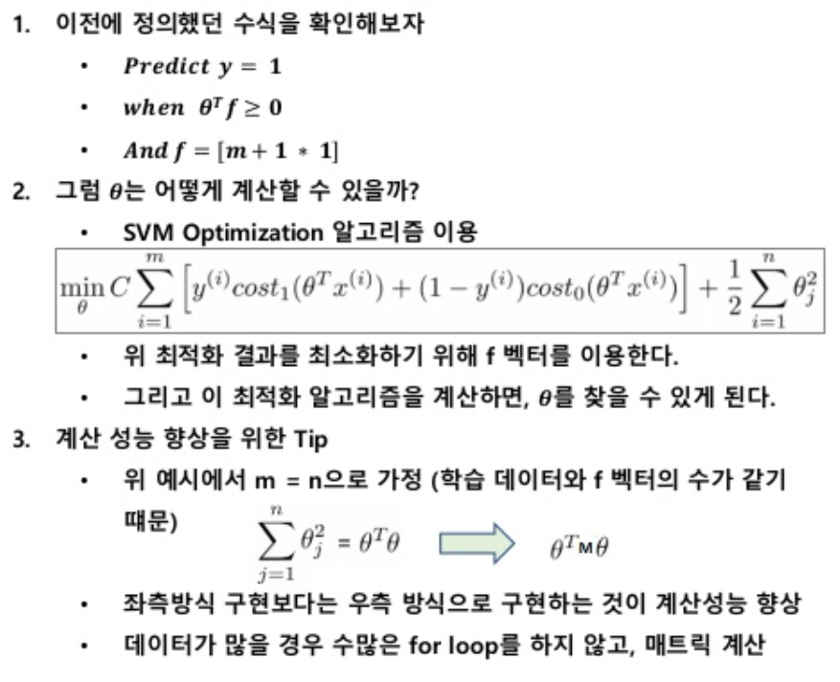
랜드마크 선택하기

Slide 41

Bias, Variance trade off
SVM에서 bias와 variance는 C의 값과 $σ^{2}에$ 의해 조절이 가능
C($\frac{1}{λ}) 가$ 클 때: Lower bias/high variance
작을 때: Higher bias/low variance
$σ^{2}$ 가 클 때: 완만한 형태, Higher bias /low variance
작을 때: 가파른 형태, Lower bias/high variance

Slide 42
SVM의 장단점
장점
학습 데이터에 over fitting을 방지
Kernal method 활용을 통해 비선형 데이터 분류도 가능하다.
단점
학습 데이터의 margin이 적을 때 문제가 발생할 가능성이 있다.
Support vector(margin) 근처의 데이터만 고려를 하며, 고차원 데이터에서 효율적이다.

Slide 43
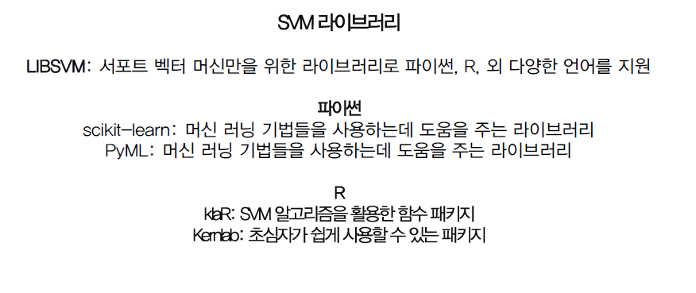
SVM 라이브러리

